Slide 1
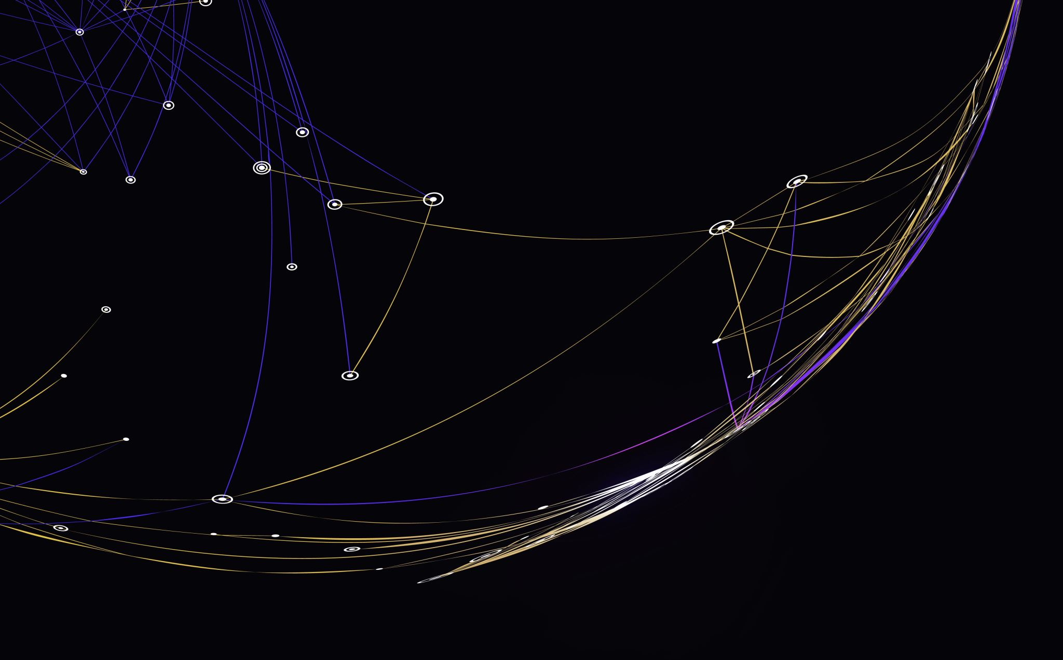
Projet Data Analytics – Telco Customer Churn
Analyse Complète du Churn Client
Présenté par : Hamed Tlili

Slide 2
Introduction
Le churn représente les clients qui quittent un service. Ce phénomène constitue un enjeu majeur pour les entreprises, car il impacte directement leurs revenus et leur croissance. Dans ce projet, nous analysons les causes du churn afin de proposer des solutions efficaces.

Slide 3

Objectif du Projet
L’objectif principal est d’analyser les données clients pour identifier les facteurs qui influencent le churn. Cette analyse permet à l’entreprise de prendre des décisions stratégiques basées sur les données.

Slide 4

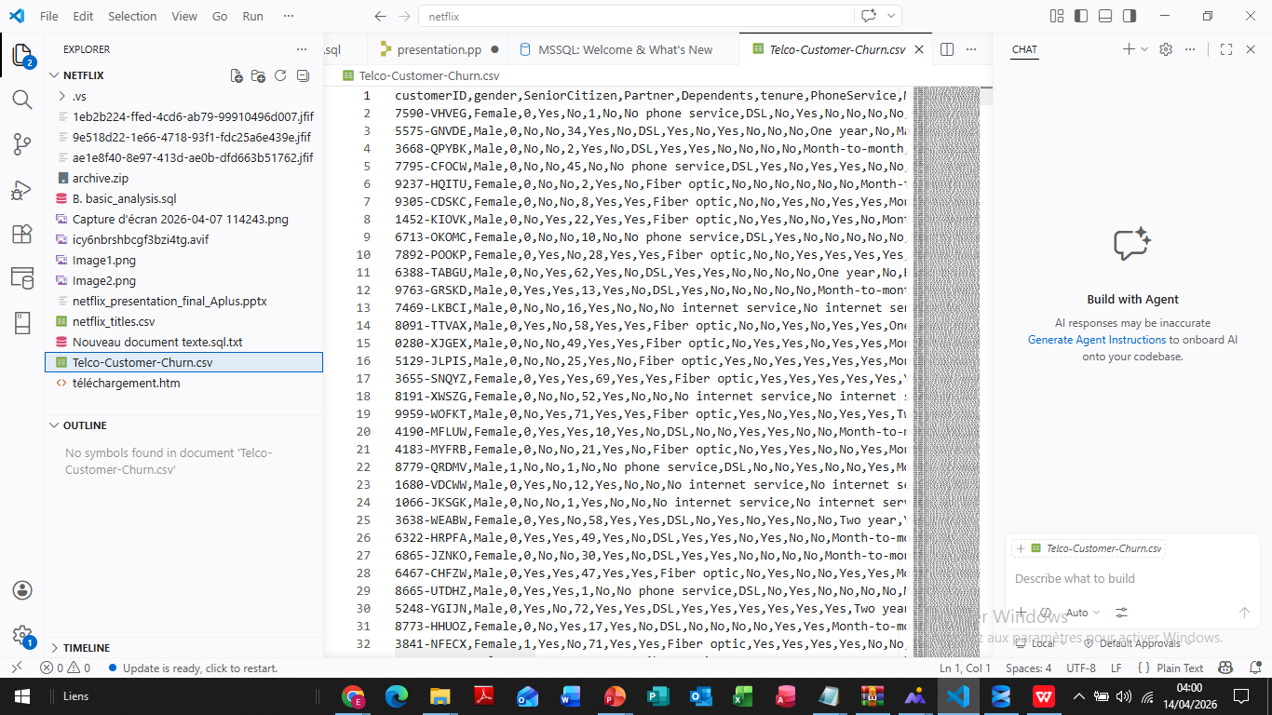
Description du Dataset
Le dataset utilisé est “Telco Customer Churn”. Il contient plus de 7000 clients avec des informations comme les charges mensuelles, la durée d’abonnement et le type de contrat. Ces données permettent d’étudier le comportement des clients.

Slide 5
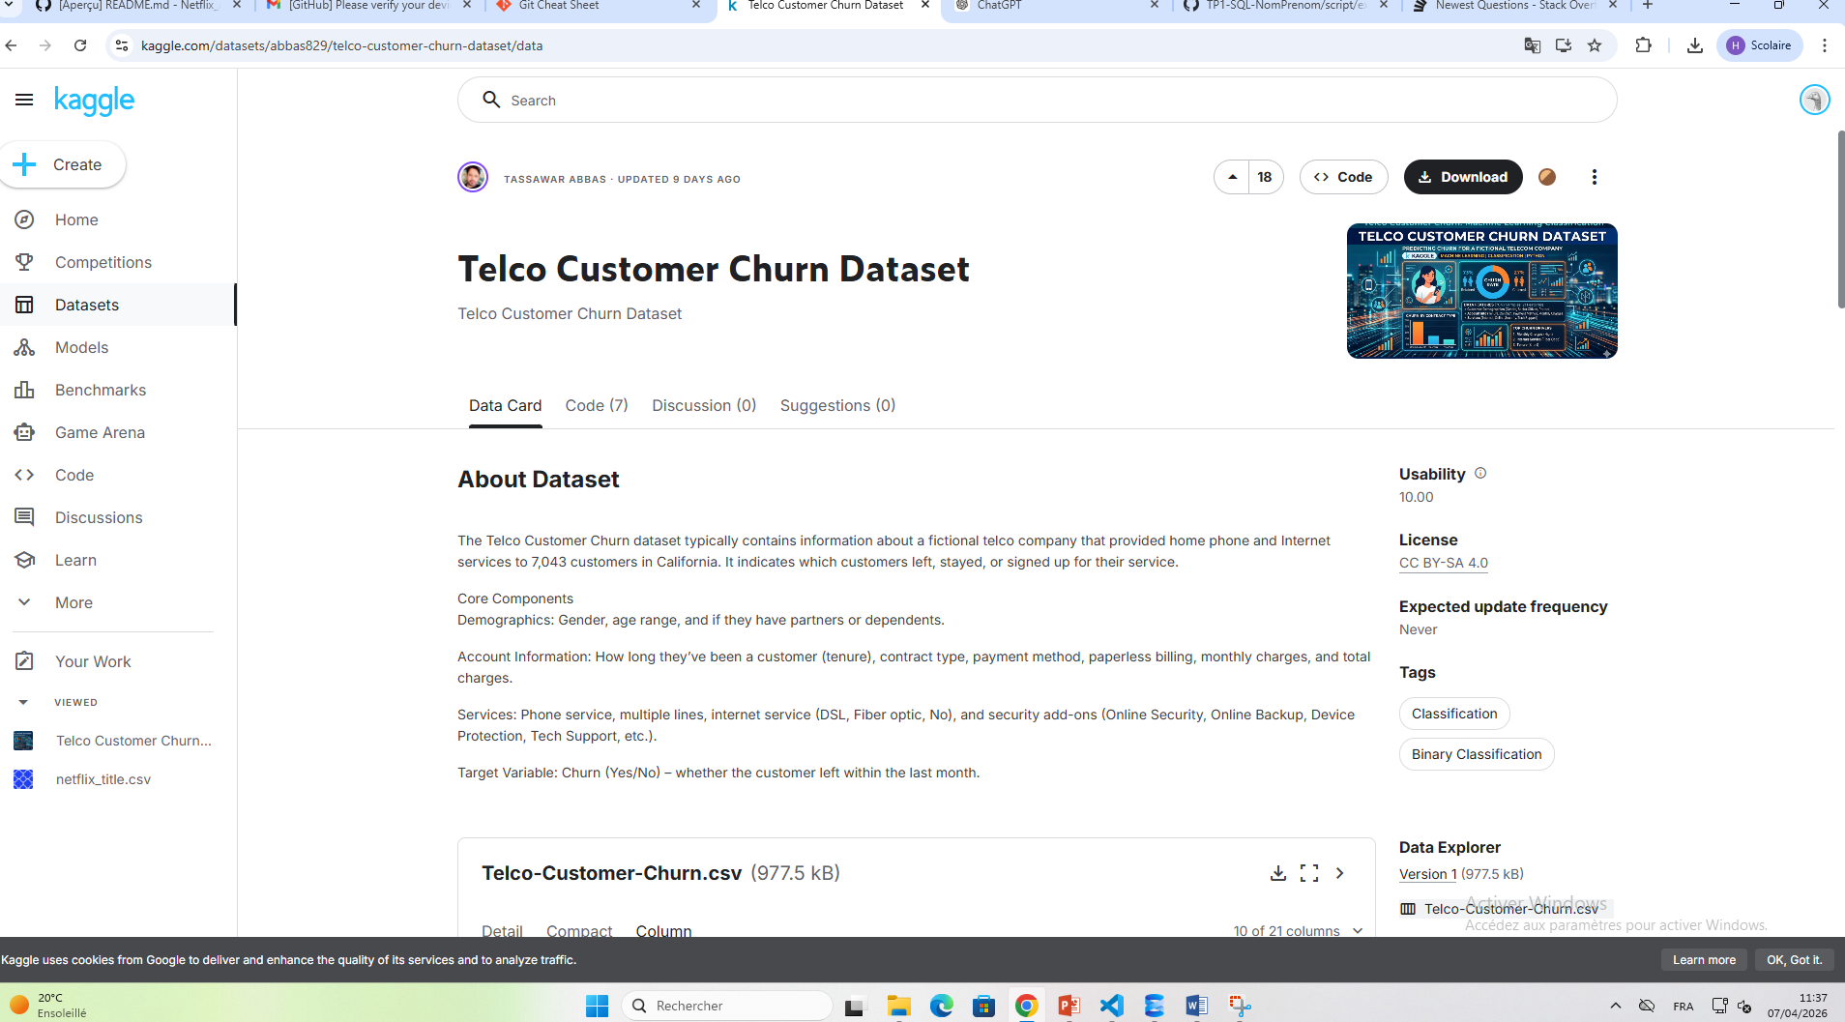
Ps: le dataset est telechargee from kaggle

Slide 6
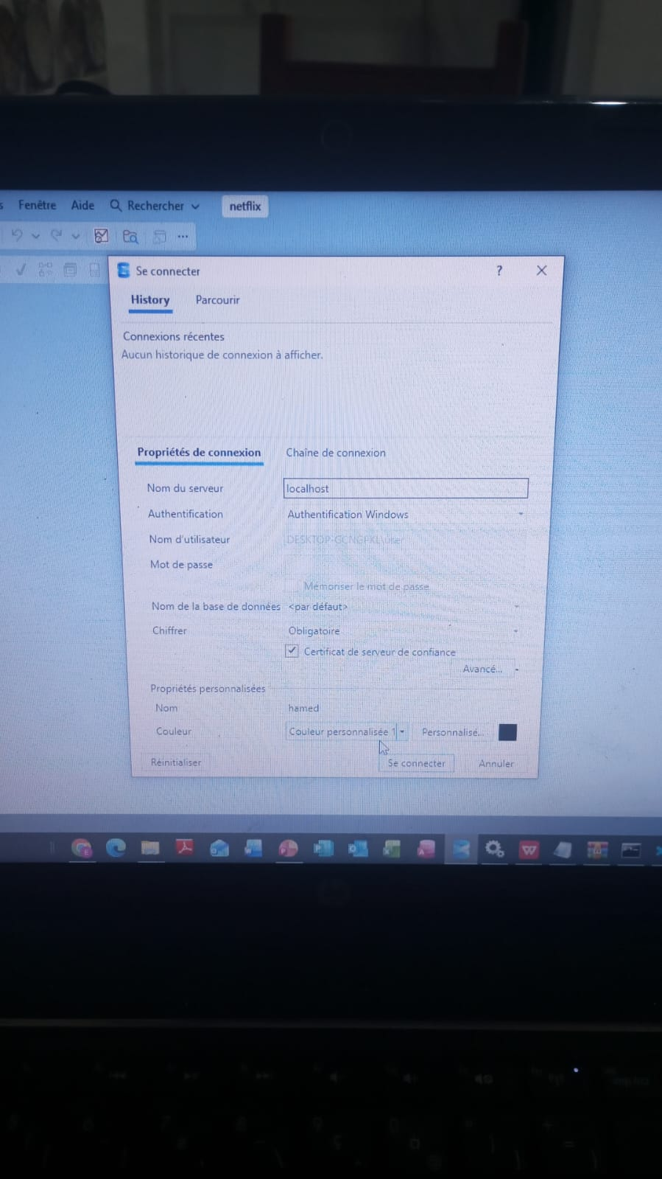
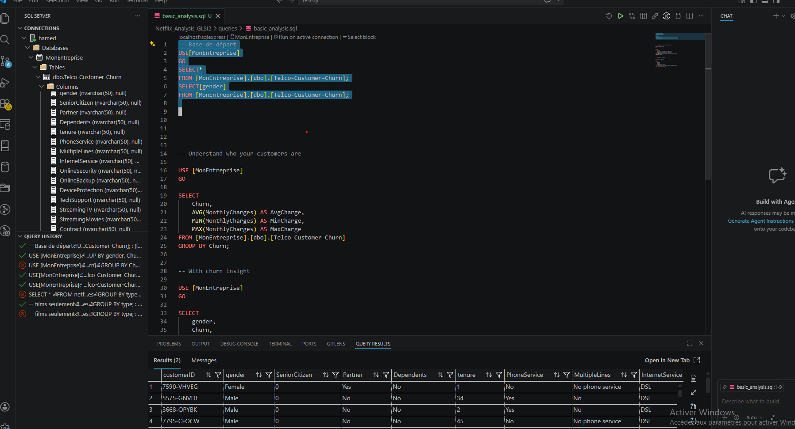
Outils Utilisés
Pour réaliser ce projet, nous avons utilisé SQL Server pour gérer la base de données, SSMS pour exécuter les requêtes, Visual Studio Code pour le développement et GitHub pour le versioning du projet.
1 SQL: -il faut conncter sur un sql server et créer une base de donner et ouvrir le csv
- Le data cleaning en SQL (nettoyage des données) consiste à rendre tes données propres, cohérentes et exploitables avant l’analyse
2 VSC : Dans ce projet, nous avons utilisé Visual Studio Code pour le développement des requêtes SQL, ainsi que Git et GitHub pour assurer le suivi, la collaboration et la gestion des versions du code.

Slide 7
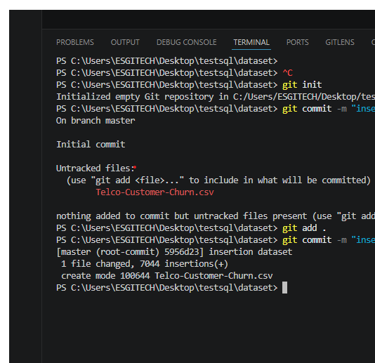
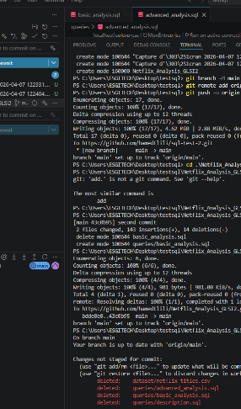
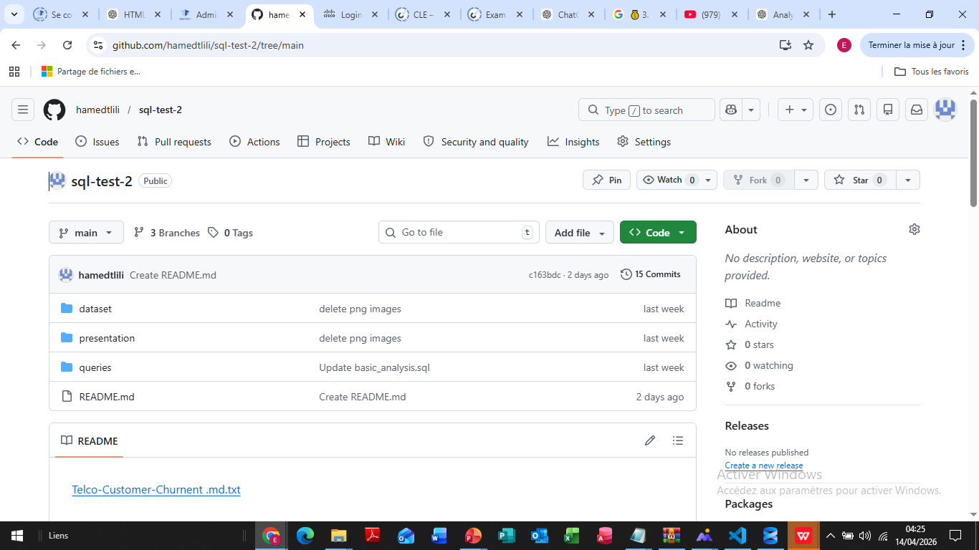
3 GUITHUB :
Quelques exemples d’operations ,

Slide 8
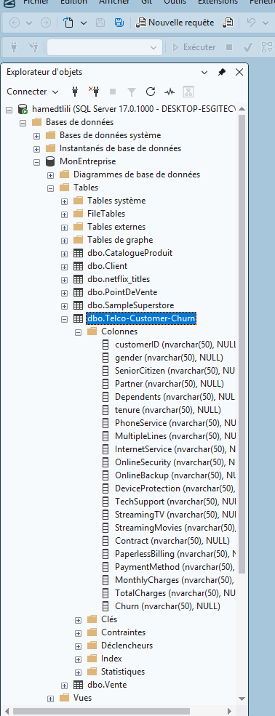
Base de Données
La base de données est composée d’une table principale appelée “Telco”. Elle contient des colonnes importantes comme CustomerID, Churn, Tenure, MonthlyCharges et Contract. Cette structure simple facilite l’analyse.

Slide 9

Analyse SQL
Les requêtes SQL permettent d’analyser la répartition du churn, les charges moyennes et les types de contrats. Ces analyses sont essentielles pour comprendre le comportement des clients

Slide 10
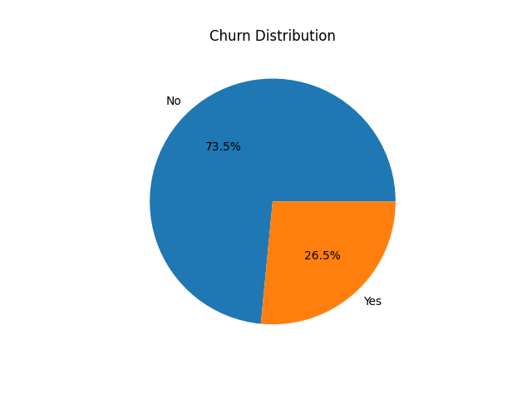
Diagramme : Répartition du Churn
SELECT Churn, COUNT(*) AS TotalClients FROM Telco GROUP BY Churn;
Ce que tu vois :
Deux parties : Yes (partis) / No (restés)
Comment expliquer :
“Ce diagramme montre la répartition des clients. On observe qu’une partie importante des clients quitte l’entreprise.”
Interprétation :
Si la part “Yes” est grande →
problème
Si elle est petite → situation stable
Ce diagramme circulaire montre la proportion des clients qui quittent le service. On observe qu’une part importante de clients quitte l’entreprise, ce qui représente un risque important.

Slide 11
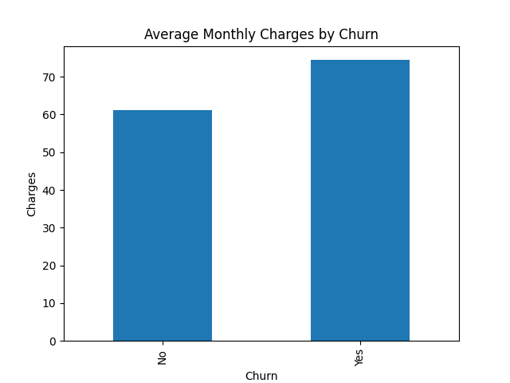
Diagramme : Charges vs Churn
SELECT Churn, AVG(CAST(MonthlyCharges AS FLOAT)) AS AvgMonthlyCharges FROM Telco GROUP BY Churn;
Ce que tu vois : 2 barres : clients partis clients restés Comment expliquer : “Les clients qui quittent ont en moyenne des charges mensuelles plus élevées.” Interprétation : Prix élevé = clients partent
Ce diagramme en barres montre que les clients ayant des charges élevées sont plus susceptibles de quitter le service. Cela signifie que le prix est un facteur important du churn.

Slide 12
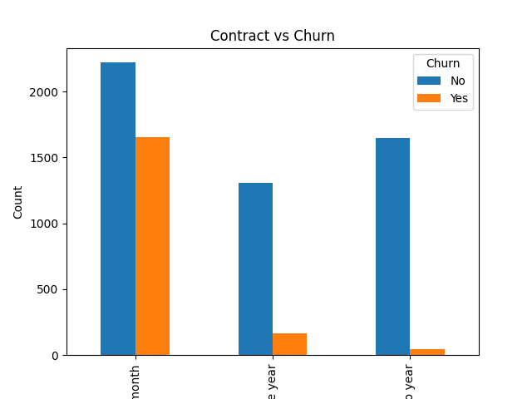
Diagramme : Type de Contrat
SELECT Contract, Churn, COUNT(*) AS Total FROM Telco GROUP BY Contract, Churn ORDER BY Contract;
Ce que tu vois : plusieurs barres : Monthly One year Two year Comment expliquer : “Les clients avec contrat mensuel quittent beaucoup plus que ceux avec contrat à long terme.”
Interprétation :
contrat court=instabilité
contrat long = fidélité
Ce graphique montre que les clients avec des contrats mensuels quittent plus souvent que ceux avec des contrats à long terme. Cela indique que la durée du contrat influence la fidélité.

Slide 13

Interprétation
Les résultats montrent que les nouveaux clients quittent plus rapidement. Les prix élevés et les contrats courts augmentent le churn. Ces éléments sont les principaux facteurs à surveiller.

Slide 14
conclusion :
Le churn est un problème critique pour l’entreprise. Les facteurs principaux sont le prix, le type de contrat et l’ancienneté. Pour réduire le churn, l’entreprise doit améliorer la satisfaction client, proposer des offres promotionnelles et encourager les contrats long terme

